Slide 1

ĐỀ ÁN THẠC SĨ
BỘ NÔNG NGHIỆP VÀ MÔI TRƯỜNG
TRƯỜNG ĐẠI HỌC THỦY LỢI
KHOA CÔNG NGHỆ THÔNG TIN
ỨNG DỤNG THUẬT TOÁN DI TRUYỀN TRONG SẮP XẾP THỜI KHÓA BIỂU
Giảng viên hướng dẫn: | TS. Trần Mạnh Tuấn TS. Lê Minh Tuấn
Bộ môn quản lý: | Hệ thống thông tin
Học viên: | Nguyễn Trọng Anh
Lớp: | 31CNTT21
Mã học viên: | 238217501
Tháng 9 năm 2025

Slide 2

NỘI DUNG TRÌNH BÀY
TRƯỜNG ĐẠI HỌC THỦY LỢI
KHOA CÔNG NGHỆ THÔNG TIN
1. Giới thiệu chung
2. Nội dung đề án
3. Mô hình tổng quát của thuật toán
4. Triển khai, cài đặt
5. Kết luận và hướng phát triển

Slide 3
1. Giới thiệu chung
TRƯỜNG ĐẠI HỌC THỦY LỢI
KHOA CÔNG NGHỆ THÔNG TIN
Giải thuật di truyền (GA) là một phương pháp tối ưu hóa mạnh mẽ trong xã hội hiện đại, trong đề án này tôi áp dụng thuật toán trong việc sắp xếp thời khóa biểu.
Mục tiêu:
Việc lập thời gian biểu không hiệu quả có thể dẫn đến sự lãng phí tài nguyên và giảm năng suất làm việc.
Áp dụng GA để tối ưu hóa quy trình sắp xếp thời khóa biểu bằng cách kết hợp các yếu tố như sở thích cá nhân, khả năng của giảng viên và hạn chế về phòng học.
Tối ưu hóa việc sử dụng tài nguyên giáo dục, cải thiện trải nghiệm học tập và giảm thiểu xung đột lịch trình.

Slide 4
Tính cấp thiết
TRƯỜNG ĐẠI HỌC THỦY LỢI
KHOA CÔNG NGHỆ THÔNG TIN
Việc phát triển hệ thống sắp xếp thời khóa biểu hiệu quả là cần thiết nhằm tối ưu hóa việc sử dụng tài nguyên giáo dục và nâng cao trải nghiệm học tập.
Giải thuật này cho phép cân nhắc nhiều yếu tố như sở thích của giảng viên, yêu cầu của sinh viên và hạn chế về cơ sở vật chất, từ đó tạo ra các lịch trình tối ưu giúp giảm thiểu xung đột và nâng cao hiệu suất học tập.
Ứng dụng giải thuật di truyền (GA) kết hợp với dữ liệu từ các nguồn khác nhau đang mở ra hướng tiếp cận khác, chính xác và hiệu quả hơn trong việc lập thời khóa biểu.

Slide 5
2. Nội dung đề tài
TRƯỜNG ĐẠI HỌC THỦY LỢI
KHOA CÔNG NGHỆ THÔNG TIN
Nghiên cứu cơ sở lý thuyết về thuật toán di truyền.
Nghiên cứu ứng dụng tính tương đồng trong việc sắp xếp thời khóa biểu.
Ứng dụng và sử dụng thuật toán để cài đặt module sắp xếp thời khóa biểu.
Notes:
Một bài toán được coi là NP-hard nếu mọi bài toán trong NP có thể được giảm xuống bài toán đó trong thời gian đa thức. Điều này có nghĩa là, nếu bạn có thể tìm ra một thuật toán hiệu quả để giải quyết bài toán NP-hard, bạn sẽ có thể giải quyết tất cả các bài toán trong NP một cách hiệu quả.

Slide 6
Đầu vào của bài toán
1. Tập hợp các lớp học với thông tin chi tiết về sĩ số, khối lớp và các đặc trưng chuyên biệt.
2. Danh mục môn học cùng số tiết bắt buộc mỗi tuần cho từng lớp, dựa trên chương trình chuẩn của Bộ Giáo dục và Đào tạo.
3. Danh sách giáo viên với thông tin về chuyên môn, giới hạn số tiết tối đa và các điều kiện đặc thù.
4. Khung thời gian giảng dạy bao gồm số ngày học mỗi tuần, số tiết học mỗi ngày, tổng số tiết mỗi tuần và các khung giờ rảnh hoặc hạn chế.
5. Hệ thống ràng buộc gồm hai nhóm: ràng buộc cứng (bắt buộc tuân thủ tuyệt đối) và ràng buộc mềm (ưu tiên đáp ứng, có thể vi phạm với chi phí phạt tối thiểu).

Slide 7
Đầu ra của bài toán
Thời khóa biểu tối ưu gần cho toàn bộ các lớp, thể hiện chi tiết phân công môn học và giáo viên cho từng tiết, từng ngày.
Bảng thống kê và đánh giá định lượng mức độ tuân thủ và vi phạm ràng buộc, hỗ trợ phân tích định lượng và so sánh hiệu quả giữa các phương án.

Slide 8
Ràng buộc cứng
1. Ràng buộc đụng độ giáo viên
2. Ràng buộc về giờ không xếp của giáo viên
3. Ràng buộc về giờ xếp sẵn
4. Ràng buộc đụng độ lớp học
5. Ràng buộc về tính đầy đủ của phân công
6. Ràng buộc về các môn học phải có tiết kề nhau
7. Ràng buộc về việc một môn học chỉ học một lần trong một buổi

Slide 9
Ràng buộc mềm
Ràng buộc về giờ bận của giáo viên
Ràng buộc số tiết học liên tiếp tối thiểu và tối đa
Ràng buộc về việc học cách ngày giữa các tiết giảng
Ràng buộc độ nén lịch dạy của giáo viên
Ràng buộc về số môn học tối đa trong mỗi buổi
Ràng buộc số tiết tối thiểu trong một buổi

Slide 10
3. Mô hình tổng quát giải thuật di truyền
Giải thuật di truyền được áp dụng rộng rãi trong các bài toán tối ưu tổ hợp, và bài toán sắp xếp thời khóa biểu là một minh chứng điển hình cho tính hiệu quả cũng như khả năng thích ứng linh hoạt của nó.
Trong trường hợp cụ thể này, giải thuật di truyền không chỉ được xem như một công cụ tối ưu hóa, mà còn như một khung mô hình hóa mang tính hệ thống, cho phép giải quyết một không gian nghiệm khổng lồ với hàng triệu tổ hợp khả dĩ mà các phương pháp duyệt toàn bộ không thể tiếp cận được.
Mô hình tổng quát của giải thuật di truyền cho bài toán TKB được thiết kế để phản ánh đúng bản chất phức tạp của dữ liệu giáo dục, nơi tồn tại đồng thời ràng buộc cứng (hard constraints) tuyệt đối và ràng buộc mềm (soft constraints) mang tính định hướng chất lượng.

Slide 11
Các bước thực hiện của giải thuật di truyền
TRƯỜNG ĐẠI HỌC THỦY LỢI
KHOA CÔNG NGHỆ THÔNG TIN
Khời tạo quần thể
Hàm thích nghi
Chọn lọc
Lai ghép
Đột biến
Bảo tồn cá thể ưu tú
Điều kiện dừng

Slide 12
Các toán tử của giải thuật di truyền
TRƯỜNG ĐẠI HỌC THỦY LỢI
KHOA CÔNG NGHỆ THÔNG TIN
Toán tử lựa chọn
Toán tử đột biến
Toán tử di chuyển
Toán tử lai ghép
Toán tử thay thế
Notes:
Ngoài ba toán tử mutation cơ bản, có thể mở rộng nghiên cứu sang các biến thể như adaptive mutation (tự điều chỉnh tỷ lệ theo thế hệ), hoặc knowledge-based crossover (tái tổ hợp dựa trên tri thức ràng buộc). Việc tích hợp thêm các cơ chế này hứa hẹn làm tăng hiệu quả tiến hóa, giảm số thế hệ cần thiết và cải thiện tính thực tiễn của nghiệm.

Slide 13
Toán tử lựa chọn
TRƯỜNG ĐẠI HỌC THỦY LỢI
KHOA CÔNG NGHỆ THÔNG TIN
Toán tử nhằm mục đích chọn cá thể tốt nhất từ quần thể để sinh sản cho thế hệ tiếp theo
Thực hiện:
1. Chọn cá thể dựa trên tỷ lệ của giá trị fitness.
2. Tổ chức “trận đấu” giữa các cá thể và chọn ra cá thể thắng.
3. Xếp hạng cá thể và chọn theo thứ tự.
Notes:
Ngoài ba toán tử mutation cơ bản, có thể mở rộng nghiên cứu sang các biến thể như adaptive mutation (tự điều chỉnh tỷ lệ theo thế hệ), hoặc knowledge-based crossover (tái tổ hợp dựa trên tri thức ràng buộc). Việc tích hợp thêm các cơ chế này hứa hẹn làm tăng hiệu quả tiến hóa, giảm số thế hệ cần thiết và cải thiện tính thực tiễn của nghiệm.

Slide 14
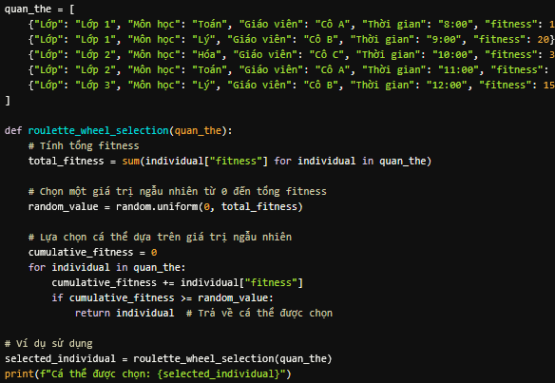
Toán tử lựa chọn
TRƯỜNG ĐẠI HỌC THỦY LỢI
KHOA CÔNG NGHỆ THÔNG TIN
Notes:
Ngoài ba toán tử mutation cơ bản, có thể mở rộng nghiên cứu sang các biến thể như adaptive mutation (tự điều chỉnh tỷ lệ theo thế hệ), hoặc knowledge-based crossover (tái tổ hợp dựa trên tri thức ràng buộc). Việc tích hợp thêm các cơ chế này hứa hẹn làm tăng hiệu quả tiến hóa, giảm số thế hệ cần thiết và cải thiện tính thực tiễn của nghiệm.

Slide 15
Toán tử lai ghép
TRƯỜNG ĐẠI HỌC THỦY LỢI
KHOA CÔNG NGHỆ THÔNG TIN
Kết hợp thông tin từ 2 cá thể cha mẹ để tạo ra một hoặc nhiều cá thể con.
Phương pháp:
1. Lai ghép đơn điểm: Chọn một ngẫu nhiên trên chuỗi gene và hoán đổi phần sau điểm đó. .
2. Lai ghép đa điểm: Chọn nhiều điểm và hoán đổi giữa các phần của các cá thể.
3. Lai ghép đồng nhất: Chọn ngẫu nhiên gene từ một trong 2 cha mẹ.
Notes:
Ngoài ba toán tử mutation cơ bản, có thể mở rộng nghiên cứu sang các biến thể như adaptive mutation (tự điều chỉnh tỷ lệ theo thế hệ), hoặc knowledge-based crossover (tái tổ hợp dựa trên tri thức ràng buộc). Việc tích hợp thêm các cơ chế này hứa hẹn làm tăng hiệu quả tiến hóa, giảm số thế hệ cần thiết và cải thiện tính thực tiễn của nghiệm.

Slide 16
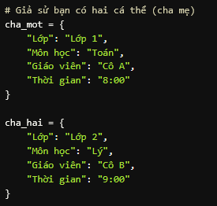
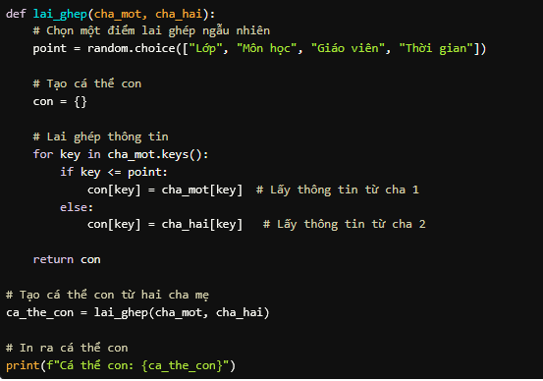
Toán tử lai ghép
TRƯỜNG ĐẠI HỌC THỦY LỢI
KHOA CÔNG NGHỆ THÔNG TIN
Notes:
Hai cá thể cha mẹ: Mỗi cá thể đại diện cho một lịch học với các thông tin như lớp, môn học, giáo viên và thời gian.
Hàm lai_ghep:
Chọn ngẫu nhiên một điểm lai ghép trong các thuộc tính của cá thể.
Tạo cá thể con bằng cách lấy thông tin từ cá thể cha mẹ đến điểm lai ghép từ cha mẹ đầu tiên và lấy thông tin từ cha mẹ thứ hai cho các thuộc tính còn lại.
Kết quả: In ra cá thể con được tạo ra từ hai cá thể cha mẹ.

Slide 17
Toán tử đột biến
TRƯỜNG ĐẠI HỌC THỦY LỢI
KHOA CÔNG NGHỆ THÔNG TIN
Thay đổi ngẫu nhiên một số gene trong cá thể tạo ra sự đa dạng.
Phương pháp:
1. Đột biến bit: Với một choỗi nhị phân, thay đổi giá trị của một bit 0 thành bit 1 hoặc ngược lại.
2. Đột biến số: Thay đổi giá trị của một gene số thành một giá trị khác trong một khoảng nhất định.
Notes:
Ngoài ba toán tử mutation cơ bản, có thể mở rộng nghiên cứu sang các biến thể như adaptive mutation (tự điều chỉnh tỷ lệ theo thế hệ), hoặc knowledge-based crossover (tái tổ hợp dựa trên tri thức ràng buộc). Việc tích hợp thêm các cơ chế này hứa hẹn làm tăng hiệu quả tiến hóa, giảm số thế hệ cần thiết và cải thiện tính thực tiễn của nghiệm.

Slide 18
Toán tử di chuyển
TRƯỜNG ĐẠI HỌC THỦY LỢI
KHOA CÔNG NGHỆ THÔNG TIN
Chuyển đổi cá thể giữa các quần thể khác nhau để tăng cường tính đa dạng.
Phương pháp: Chọn một số cá thể từ quần thể này và chuyển chúng sang quần thể khác.
Notes:
Ngoài ba toán tử mutation cơ bản, có thể mở rộng nghiên cứu sang các biến thể như adaptive mutation (tự điều chỉnh tỷ lệ theo thế hệ), hoặc knowledge-based crossover (tái tổ hợp dựa trên tri thức ràng buộc). Việc tích hợp thêm các cơ chế này hứa hẹn làm tăng hiệu quả tiến hóa, giảm số thế hệ cần thiết và cải thiện tính thực tiễn của nghiệm.

Slide 19
Toán tử thay thế
TRƯỜNG ĐẠI HỌC THỦY LỢI
KHOA CÔNG NGHỆ THÔNG TIN
Xác định cách thức cá thể mới sẽ thay thế cá thể cũ trong quần thể.
Phương pháp:
1. Thay thế toàn bộ: Thay thế toàn bộ quần thể bằng cá thể mới.
2. Thay thế 1 phần: Chỉ thay thế 1 số cá thể nhất định trong quần thể.
Notes:
Ngoài ba toán tử mutation cơ bản, có thể mở rộng nghiên cứu sang các biến thể như adaptive mutation (tự điều chỉnh tỷ lệ theo thế hệ), hoặc knowledge-based crossover (tái tổ hợp dựa trên tri thức ràng buộc). Việc tích hợp thêm các cơ chế này hứa hẹn làm tăng hiệu quả tiến hóa, giảm số thế hệ cần thiết và cải thiện tính thực tiễn của nghiệm.

Slide 20
4. Triển khai, cài đặt
Các kết quả thử nghiệm thu được từ việc lập trình cài đặt với file thời khóa biểu, nội dung file có các môn học, danh sách giáo viên, thời gian bận.
Dựa vào thông tin đầu vào, người dùng có thể tạo trực tiếp thời khóa biểu ngay trên giao diện demo.

Slide 21
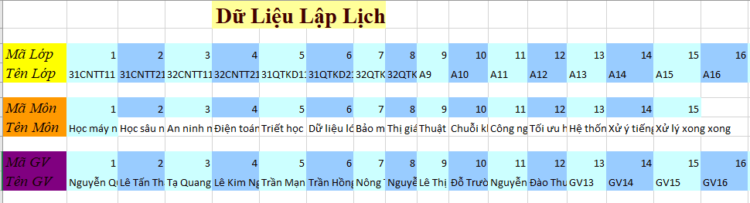
Dữ liệu đầu vào
Dữ liệu đầu vào là một file excel có chứa các danh sách:
Danh sách giáo viên
Danh sách lớp
Danh sách môn học

Slide 22
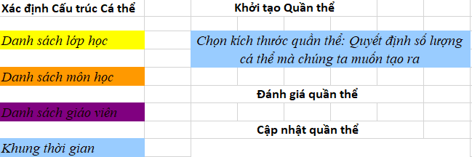
Xây dựng quần thể
Sử dụng dữ liệu đầu vào để tạo ra các cá thể. Từ các cá thể có thể tạo một quần thể:
Kích thước quần thể (số lượng cá thể trong 1 quẩn thể)
Sử dụng các phương pháp như chọn lọc, lai ghép, và đột biến để cải thiện quần thể qua các thế hệ.

Slide 23
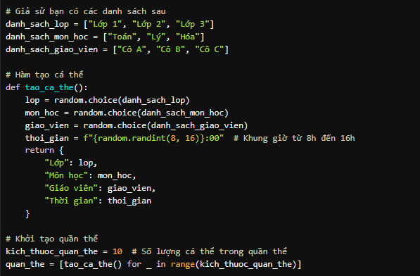
Xây dựng quần thể

Slide 24
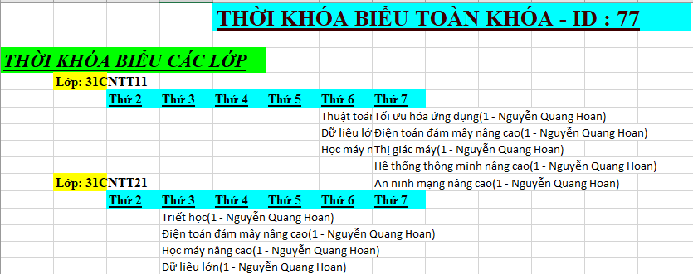
Xử lý dữ liệu và xuất kết quả
Chương trình đọc dữ liệu đầu vào là một file excel sau đó chạy thuật toán và đưa ra kết quả là:
Thời khóa biểu của các lớp
Giáo viên nào dạy môn gì
Ngày dạy cụ thể

Slide 25
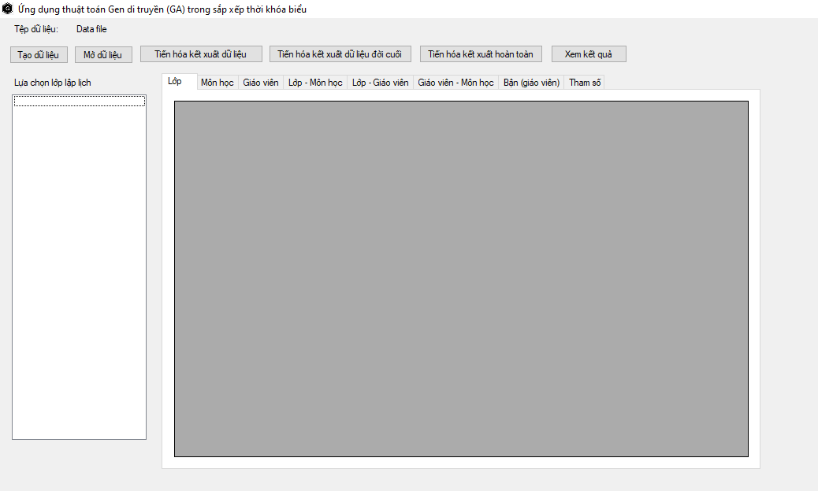
Cài đặt môi trường, ứng dụng
Ngôn ngữ lập trình và ứng dụng:
Ứng dụng window form application
Ngôn ngữ lập trình C#
Microsoft Excel 2013

Slide 26
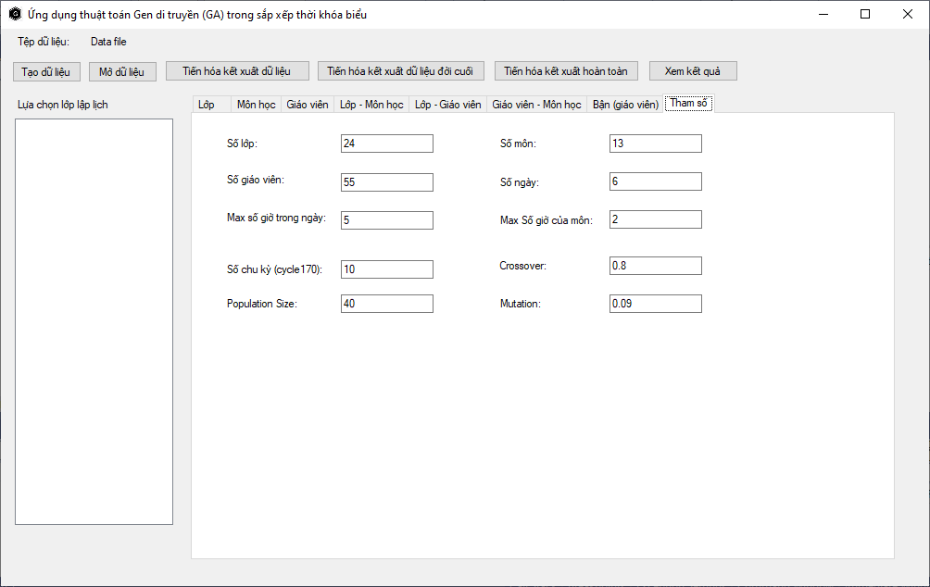
Một số hình ảnh demo

Slide 27
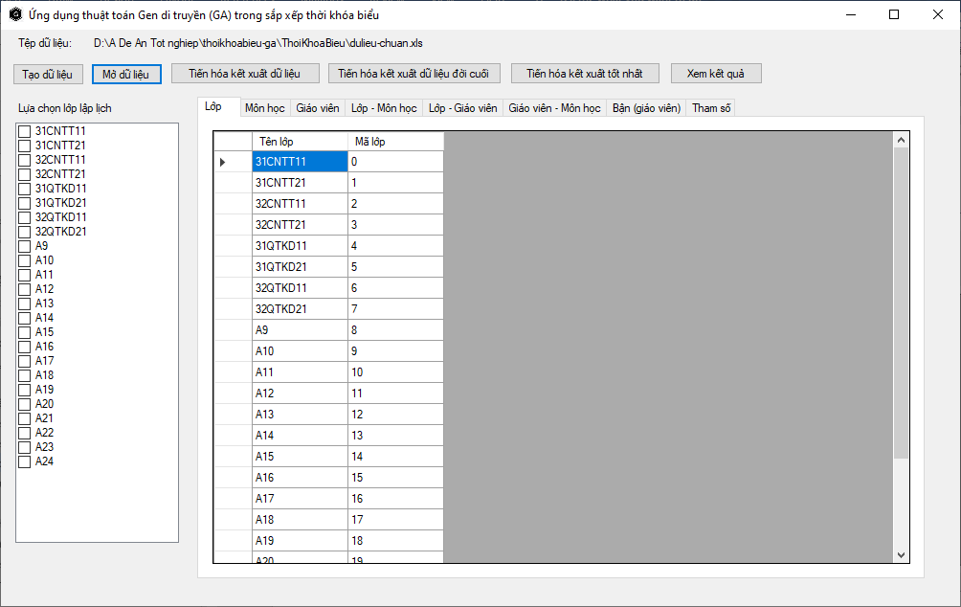
Một số hình ảnh demo

Slide 28
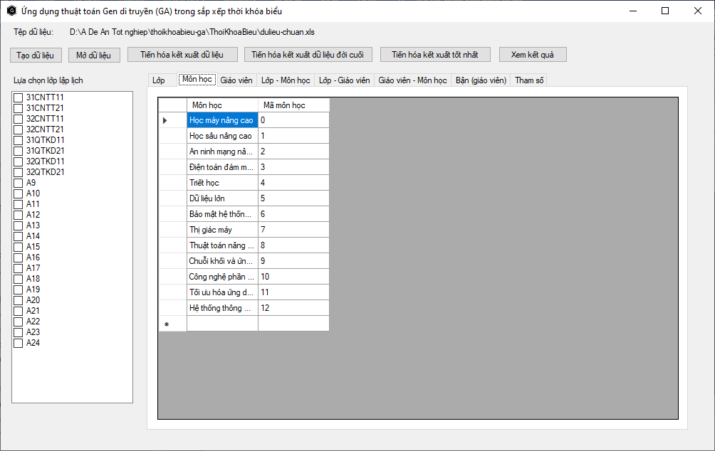
Một số hình ảnh demo ..

Slide 29
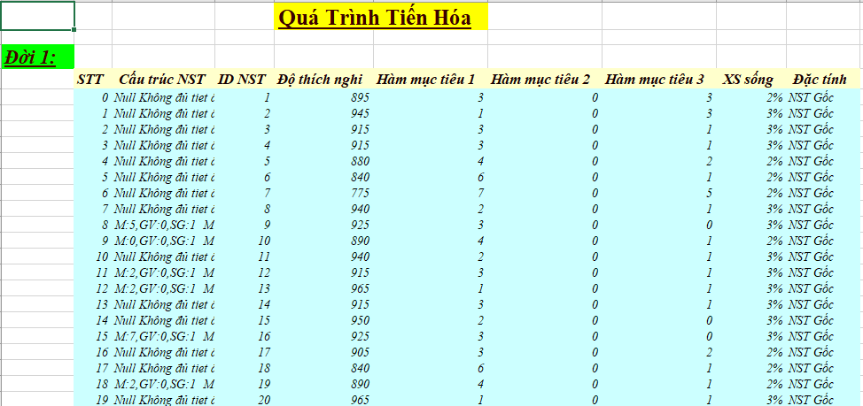
Một số hình ảnh demo ..

Slide 30
Kết luận
Đề án đã thực hiện được:
Đề tài đã chỉ ra tính cấp thiết của việc ứng dụng giải thuật di truyền vào sắp xếp thời khóa biểu, nhằm tối ưu hóa quy trình phân bổ thời gian và tài nguyên.
Giải thuật di truyền giúp tìm ra các phương án tối ưu, giảm thiểu thời gian và công sức trong việc sắp xếp lịch học.
Chương trình và kết quả thực nghiệm cho thấy hướng sử dụng thuật toán di truyền để giải quyết bài toán sắp xếp thời khóa biểu là hiệu quả.
Hạn chế của đề tài:
Kết quả thực nghiệm của chương trình chỉ áp dụng trên tập dữ liệu tương đối, chưa thử nghiệm được với bộ dữ liệu lớn

Slide 31
5. Hướng phát triển
Mở rộng phần mềm để thử nghiệm được với khối lượng dữ liệu lớn hơn.
Thực nghiệm sắp xếp lịch học trong các môi trường và điều kiện khác nhau.

Slide 32

Em xin trân trọng cảm ơn!!!
TRƯỜNG ĐẠI HỌC THỦY LỢI
KHOA CÔNG NGHỆ THÔNG TIN

